Slide 1
基于 Vue+ECharts 的工业制造行业数据可视化平台设计与实现项目总结
2025/12/31
汇报人: 软件2304 第13组
成员: 曹清风 孙义昕 张文博

Slide 2
目录
项目背景与任务
技术栈与开发环境
01
02
CONTENTS
功能模块设计
核心功能展示
03
04
关键代码与实现
不足与展望
05
06

Slide 3
项目背景与任务
01

Slide 4
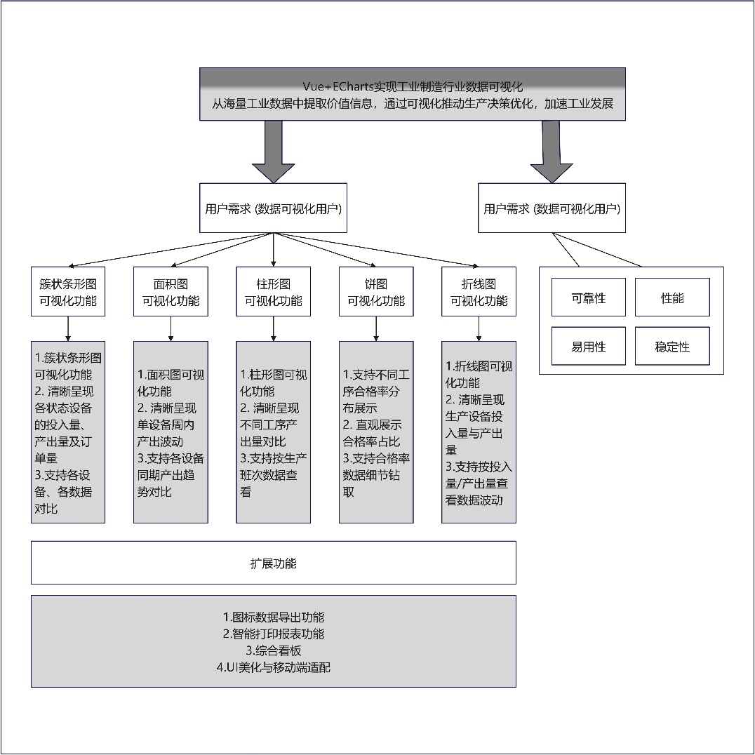
背景：随着工业技术发展，数据呈爆炸式增长。本项目旨在通过 Web 前端技术将海量复杂数据转化为直观图表，辅助管理决策

Slide 5





应用场景：原料采购分析、设备运行分析、生产进度监控、故障分析、决策支持等
原料采购分析
设备运行分析
生产进度监控
在原料采购环节，借助该数据可视化平台可进行全面分析。能直观呈现原料的供需情况、价格波动等信息，帮助企业优化采购策略，降低采购成本。
该平台可对设备运行状况展开详细分析。通过直观的图表，能及时掌握设备的运行效率、故障发生率等参数，为设备维护和优化提供依据。
利用平台可以实时监控生产进度。动态展示各生产环节的任务完成情况，便于企业及时调整生产计划，确保生产活动顺利进行。
故障分析
决策支持
数据可视化平台有助于对设备故障进行深入分析。快速定位故障原因和位置，为维修人员提供准确信息，缩短故障修复时间，减少生产损失。
平台为企业决策提供有力的数据支持。通过直观呈现各项关键指标和数据趋势，帮助决策者全面了解企业运营状况，做出科学合理的决策。

Slide 6

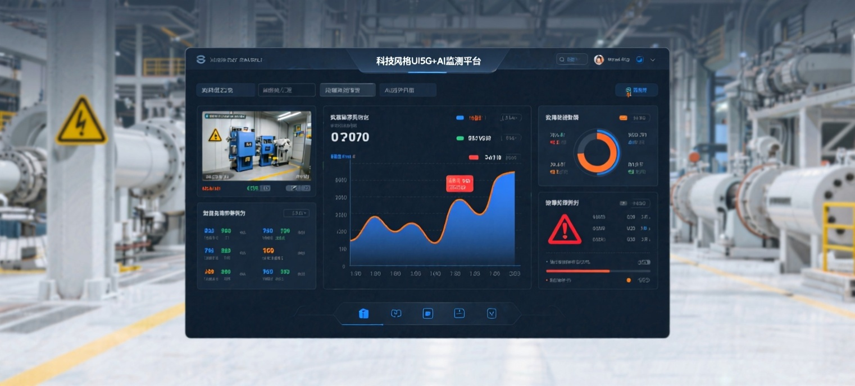
核心目标：构建单页面应用 (SPA)，实现数据的图形化展示
构建单页面应用 (SPA)
实现数据的图形化展示
项目以构建单页面应用 (SPA) 为重要目标。这种应用方式具有加载速度快、交互体验好等优势，能为用户提供流畅的操作感受，提升平台的使用效率。
通过数据的图形化展示，将工业制造行业的复杂数据以直观的图表呈现。使数据更易于理解和分析，帮助用户快速获取关键信息，辅助决策制定。

Slide 7
技术栈与开发环境
02

Slide 8


核心框架：Vue 3 + Vite (构建单页面应用)
Vue 3
详细描述：Vue 3 作为核心框架的一部分，具备高效、灵活等特性，在本项目中用于构建单页面应用的基础架构，为实现工业制造行业数据可视化平台提供了良好的开发基础。
Vite
详细描述：Vite 与 Vue 3 搭配使用，在构建单页面应用时，能提供快速的冷启动和热更新能力，有效提升开发效率，助力项目高效开发。

Slide 9

可视化库：ECharts (核心图表绘制)
ECharts 用于核心图表绘制
详细描述：ECharts 在本项目中作为核心的可视化库，承担着核心图表绘制的重要任务。它能够将工业制造行业的复杂数据转化为如簇状条形图、面积图等直观的图表，便于数据的分析和展示。

Slide 10

路由管理：Vue Router (实现视图组件跳转)
Vue Router 实现视图组件跳转
详细描述：Vue Router 在项目里负责路由管理，通过它可以实现不同视图组件之间的跳转，比如在原料采购分析、设备运行分析等不同应用场景对应的视图间灵活切换。

Slide 11

数据交互：jQuery (请求本地 JSON 数据)
jQuery 请求本地 JSON 数据
详细描述：jQuery 在项目中用于数据交互，主要功能是请求本地 JSON 数据。这些数据是工业制造行业数据的重要来源，为后续的数据可视化展示提供了基础。

Slide 12

扩展工具：XLSX 库 (Excel 导出功能)
XLSX 库实现 Excel 导出功能
详细描述：XLSX 库作为扩展工具，为项目增添了 Excel 导出功能。用户可以通过该功能将图表数据一键导出为 Excel 文件，方便数据的保存和进一步处理。

Slide 13
功能模块设计
03

Slide 14



功能模块设计 - 基本功能
基础架构
详细描述：搭建 Vue 3 + Vite 项目，通过配置 HTML 和 CSS 完成整体布局，为后续功能的实现构建了稳定的基础框架，确保项目在前端有良好的展示结构。
路由配置
详细描述：实现 5 个独立视图组件的路由跳转，利用 Vue Router 这一工具，使得不同视图组件之间能够灵活切换，方便用户在不同功能页面之间进行操作。
五大核心图表
详细描述：包含簇状条形图展示各状态设备投入/产出/订单量，面积图呈现 DS - 01 至 DS - 05 设备周产出量，柱形图展示不同工序产出量，饼图体现不同工序合格率，折线图对比生产设备投入量与产出量。

Slide 15




功能模块设计 - 扩展功能
综合看板 (Dashboard)
数据导出
详细描述：新增首页，能够一屏概览核心数据缩略图，让用户在进入平台首页时，就可以快速了解关键数据，提高信息获取效率，为决策提供便利。
详细描述：集成 xlsx 库，支持图表数据一键导出 Excel，方便用户对数据进行进一步的处理和分析，满足用户在不同场景下对数据使用的需求。
智能打印
UI 美化与移动端适配
详细描述：优化打印适配，自动屏蔽导航栏，图表动态切换为文档模式（白底黑字），提升了打印效果和文档的规范性，使得打印出的内容更适合阅读和存档。
详细描述：采用深色科技感配色，增强平台的视觉吸引力。移动端响应式布局方面，侧边栏自动转为顶部横向导航，容器高度自适应，确保在移动设备上也能有良好的使用体验。

Slide 16
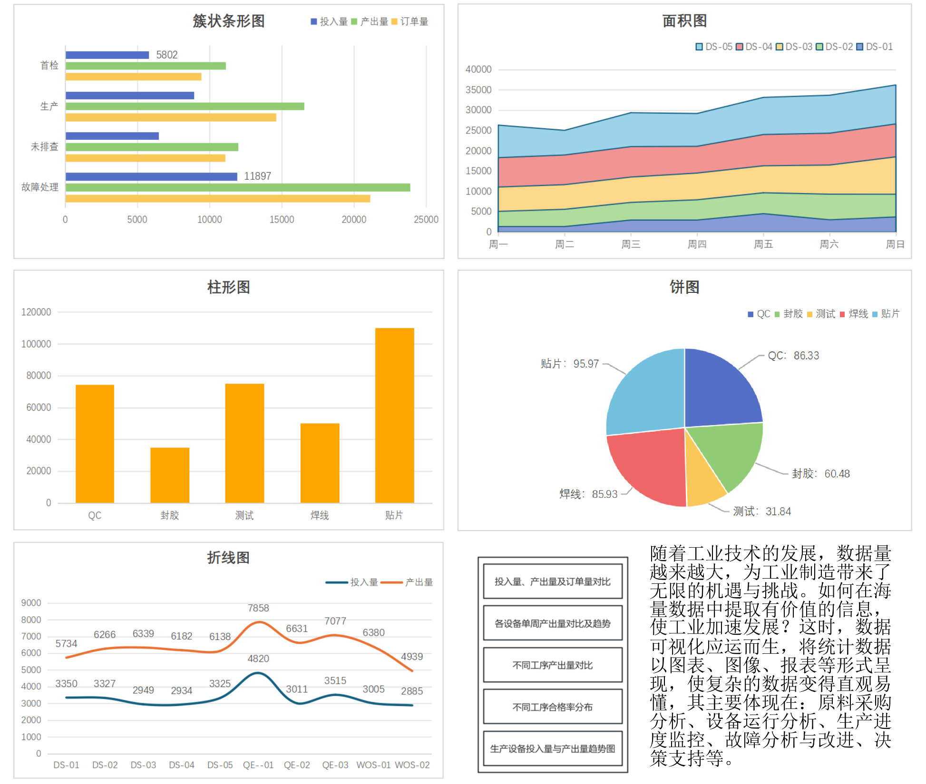
原型图

Slide 17
核心功能展示
04

Slide 18
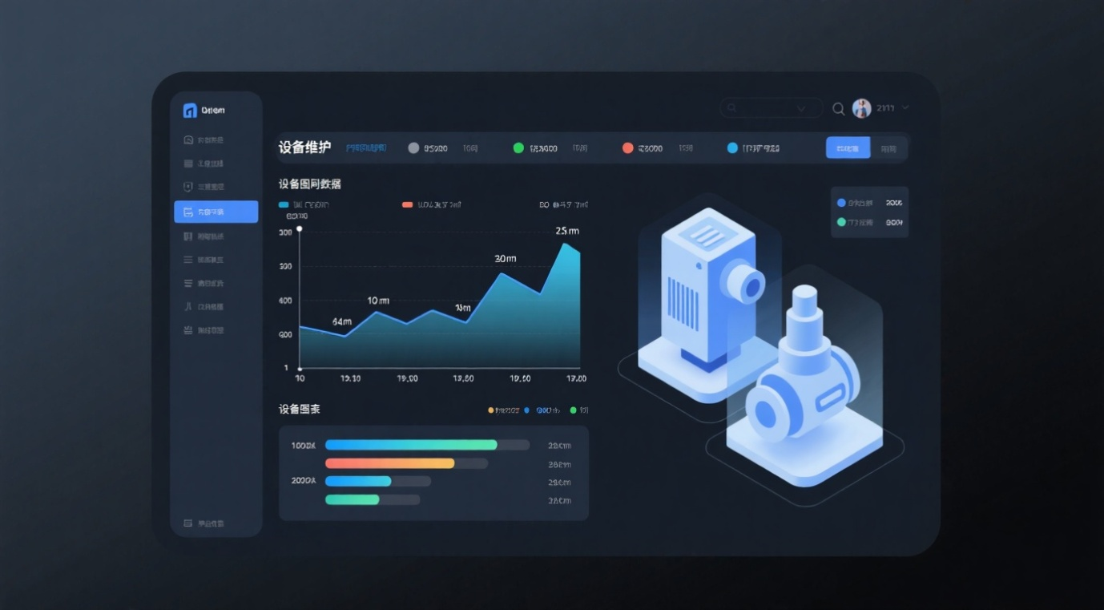


基础功能展示 - 数据可视化
五大核心图表展示
基础架构搭建
路由配置实现
平台展示了簇状条形图呈现各状态设备投入/产出/订单量，面积图展示DS - 01至DS - 05设备周产出量，柱形图体现不同工序产出量，饼图呈现不同工序合格率，折线图对比生产设备投入量与产出量。
搭建了Vue 3 + Vite项目，并配置HTML + CSS整体布局，为数据可视化奠定基础，确保各图表能在合适的页面结构中展示。
实现了5个独立视图组件的路由跳转，方便用户在不同的数据可视化图表之间进行切换查看，提升了用户体验。

Slide 19
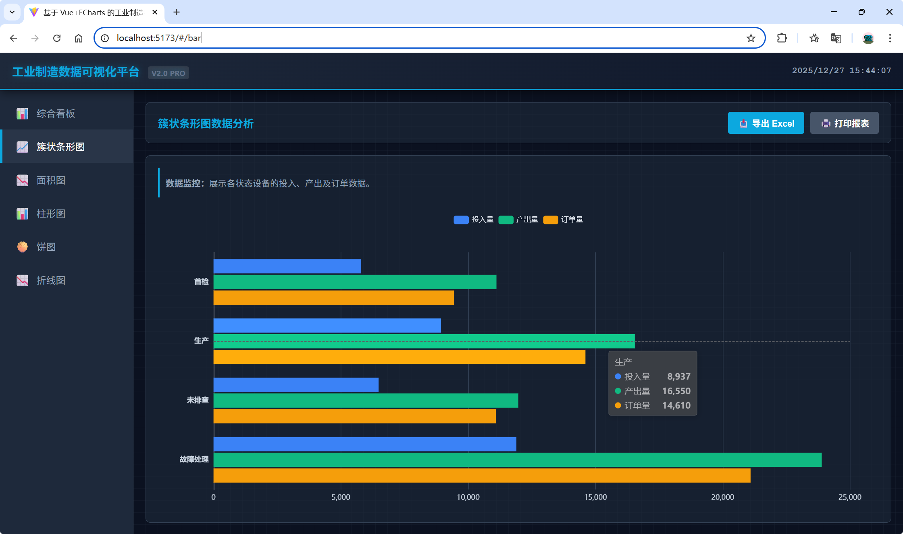

Slide 20
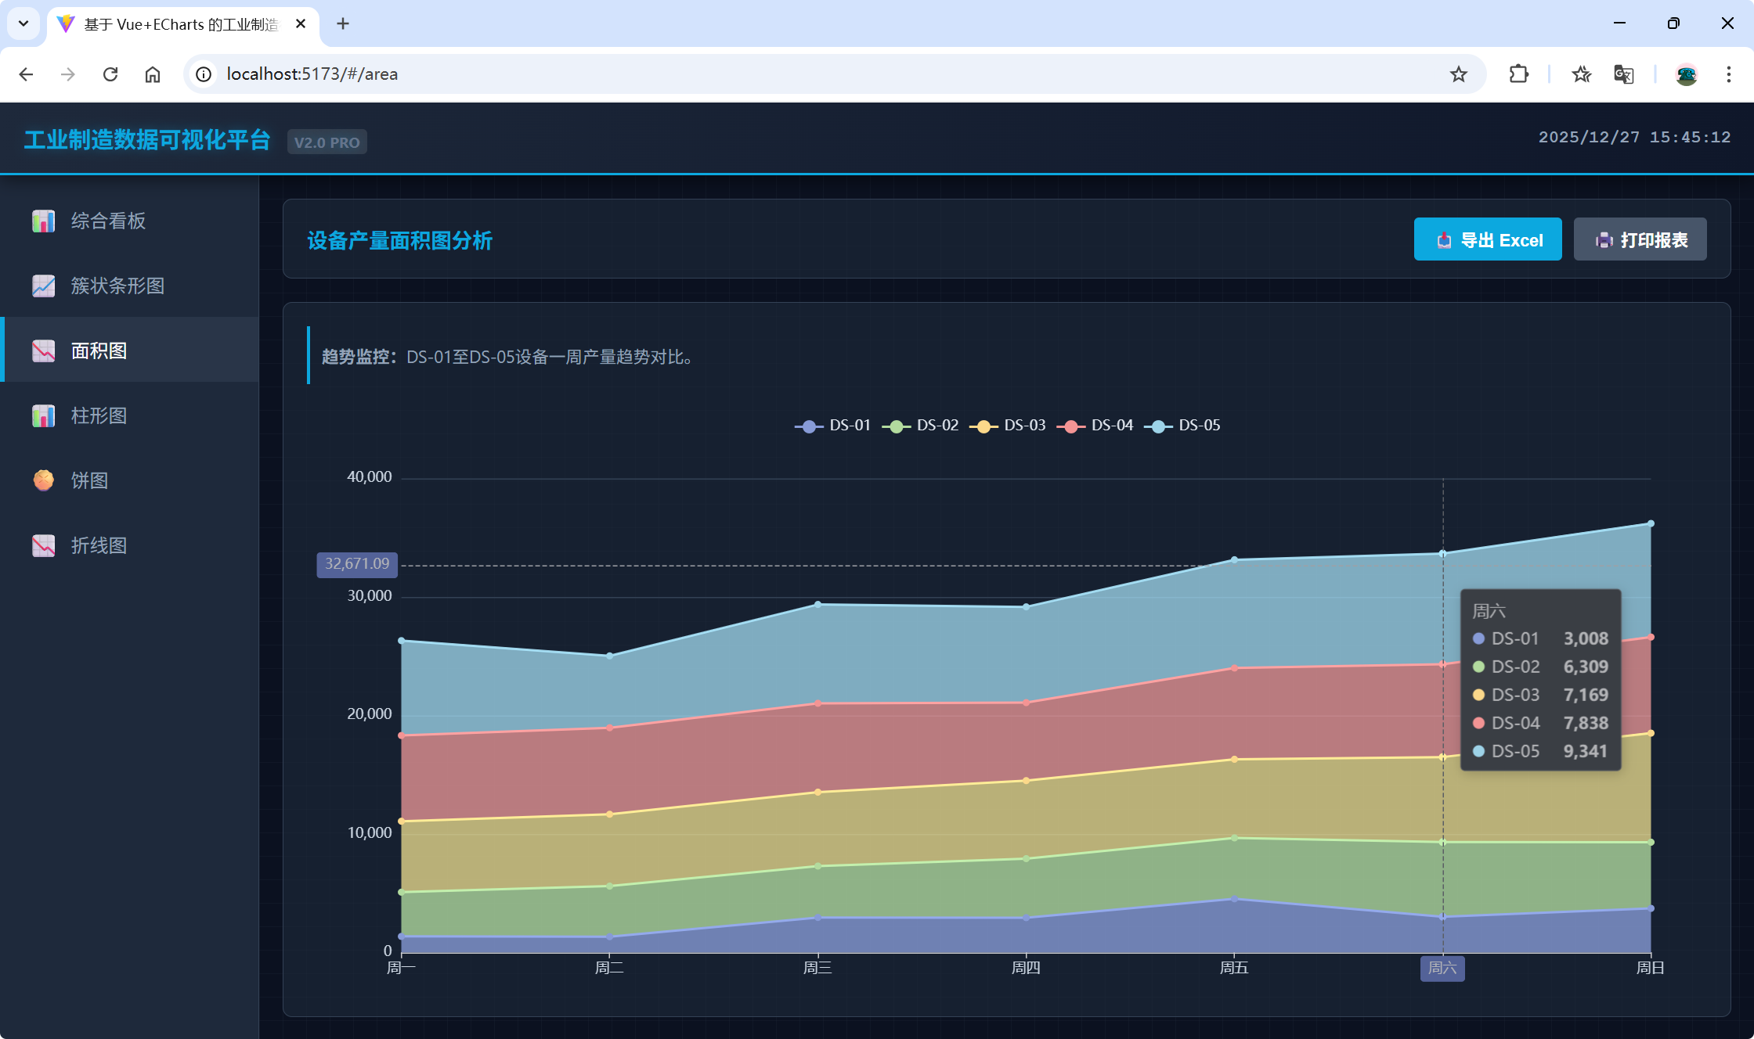

Slide 21
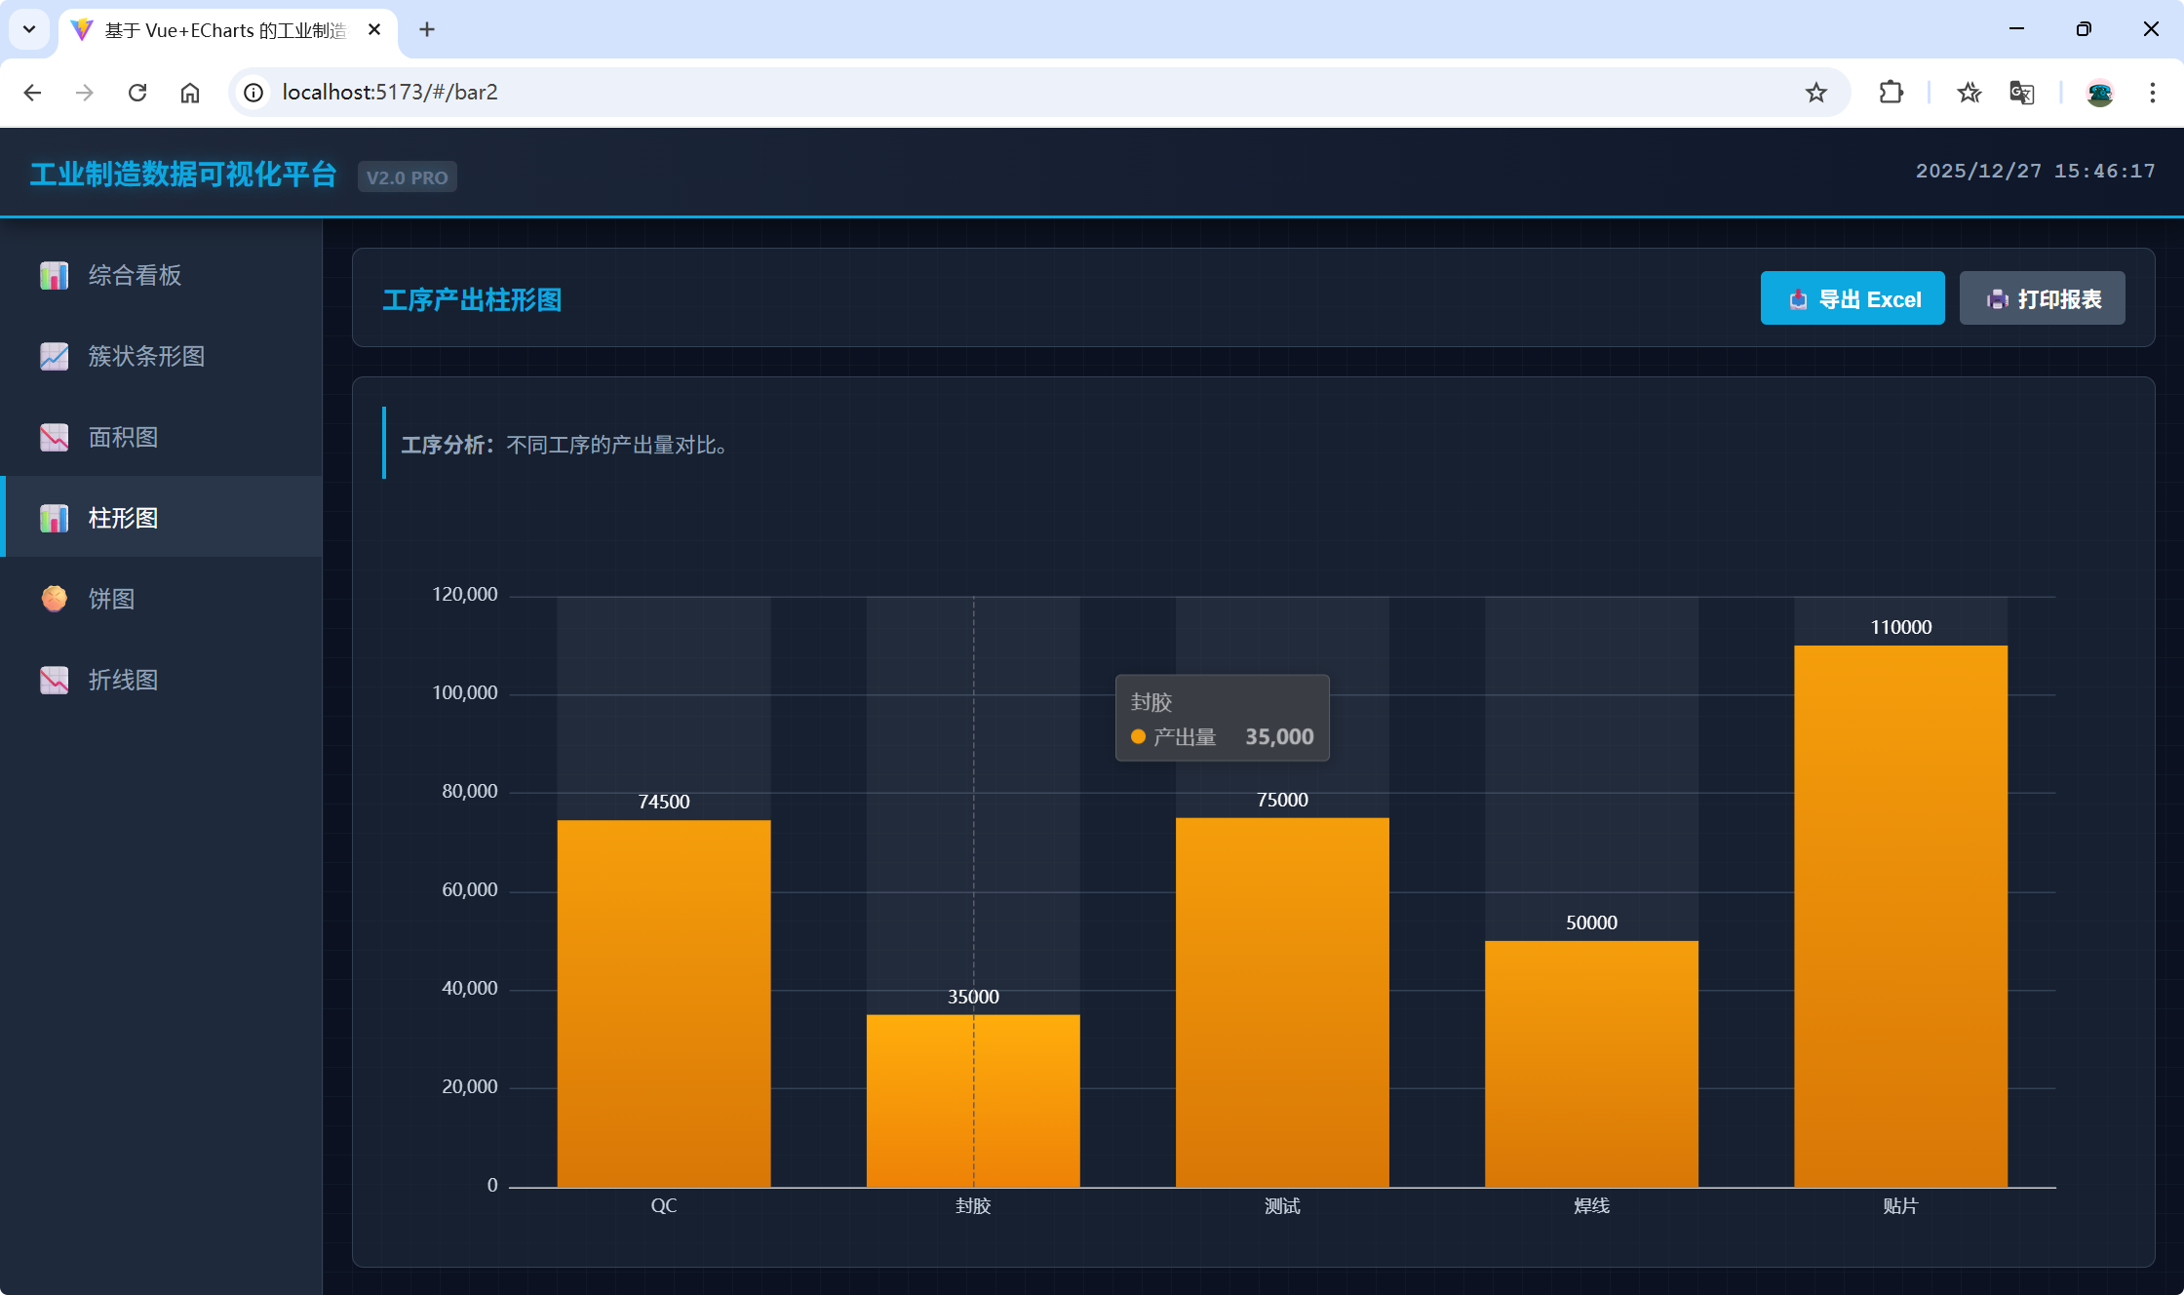

Slide 22
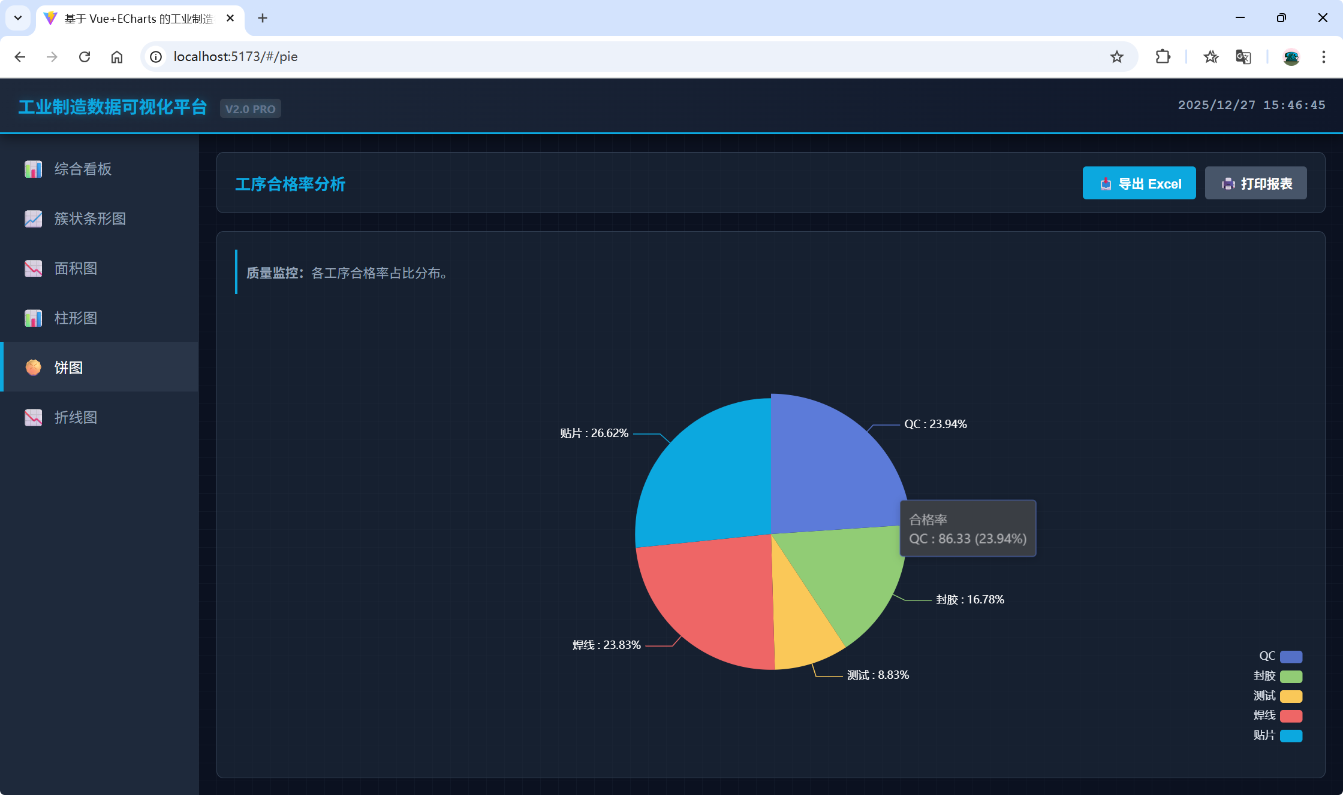

Slide 23
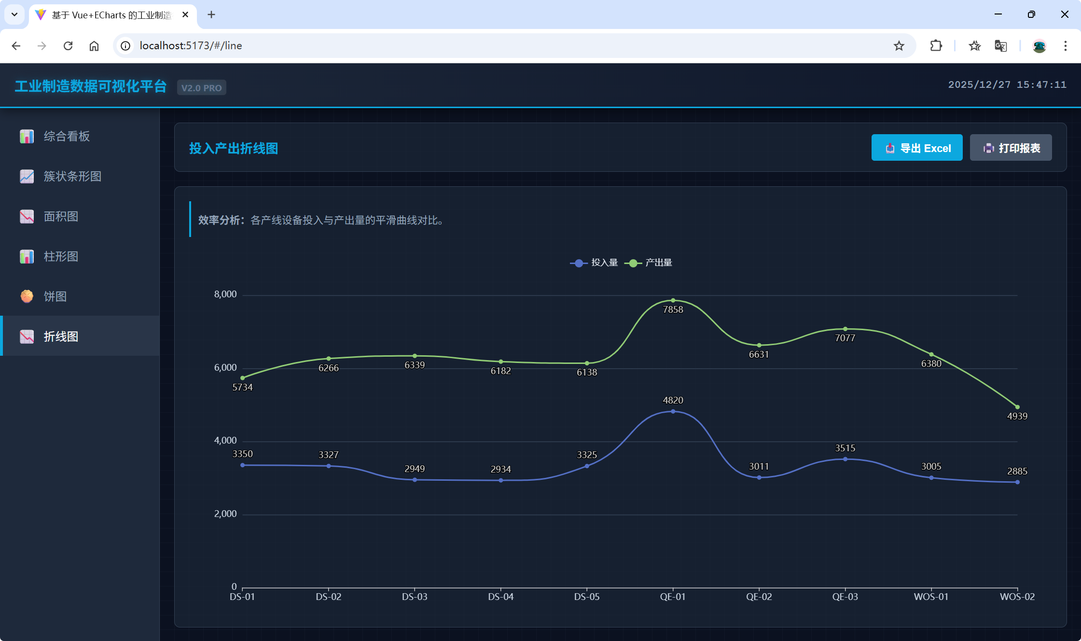

Slide 24



扩展功能展示 - 交互与适配
综合看板展示
数据导出功能
智能打印与适配
新增首页综合看板（Dashboard），一屏概览核心数据缩略图，让用户能快速获取关键信息，对整体数据有直观的认识。
集成xlsx库，支持图表数据一键导出Excel，方便用户对数据进行进一步分析和处理，满足不同场景下的使用需求。
优化打印适配，自动屏蔽导航栏，图表动态切换为文档模式（白底黑字），同时进行了UI美化与移动端适配，采用深色科技感配色和移动端响应式布局。

Slide 25
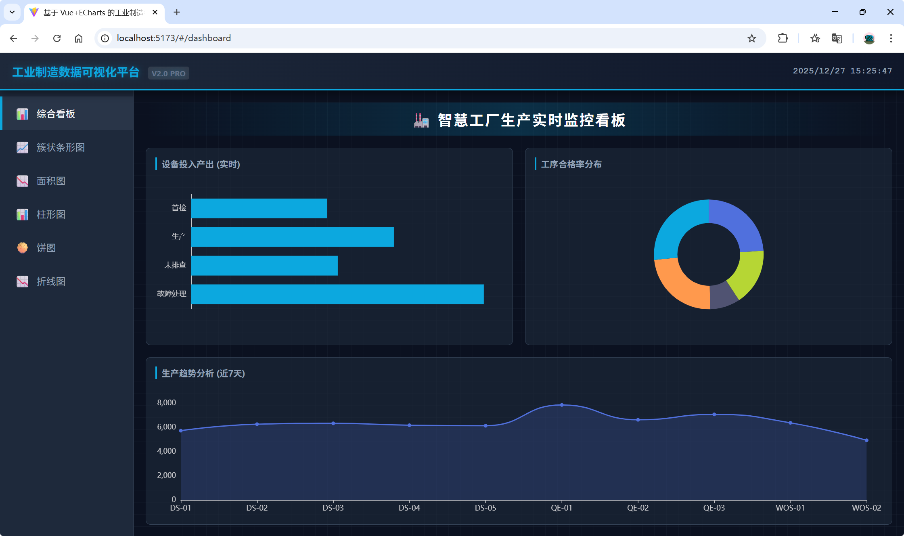

Slide 26
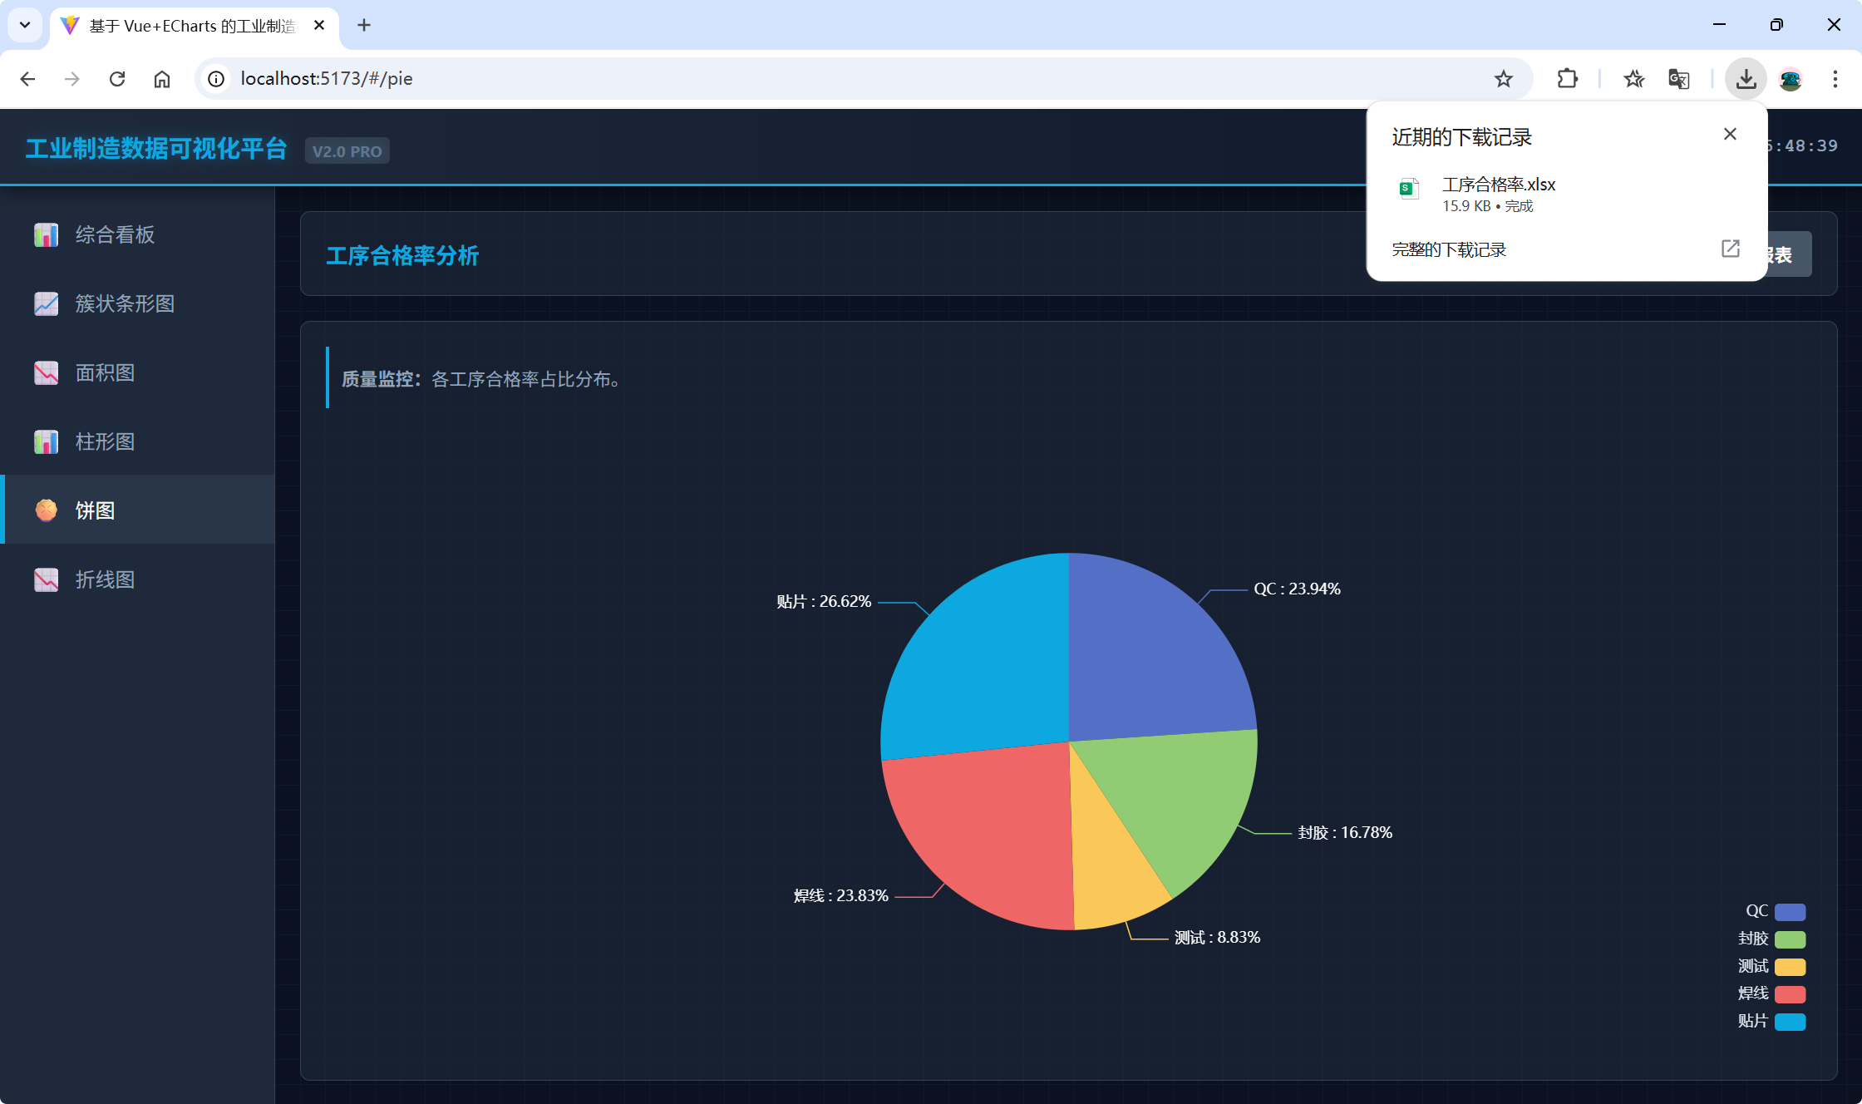

Slide 27
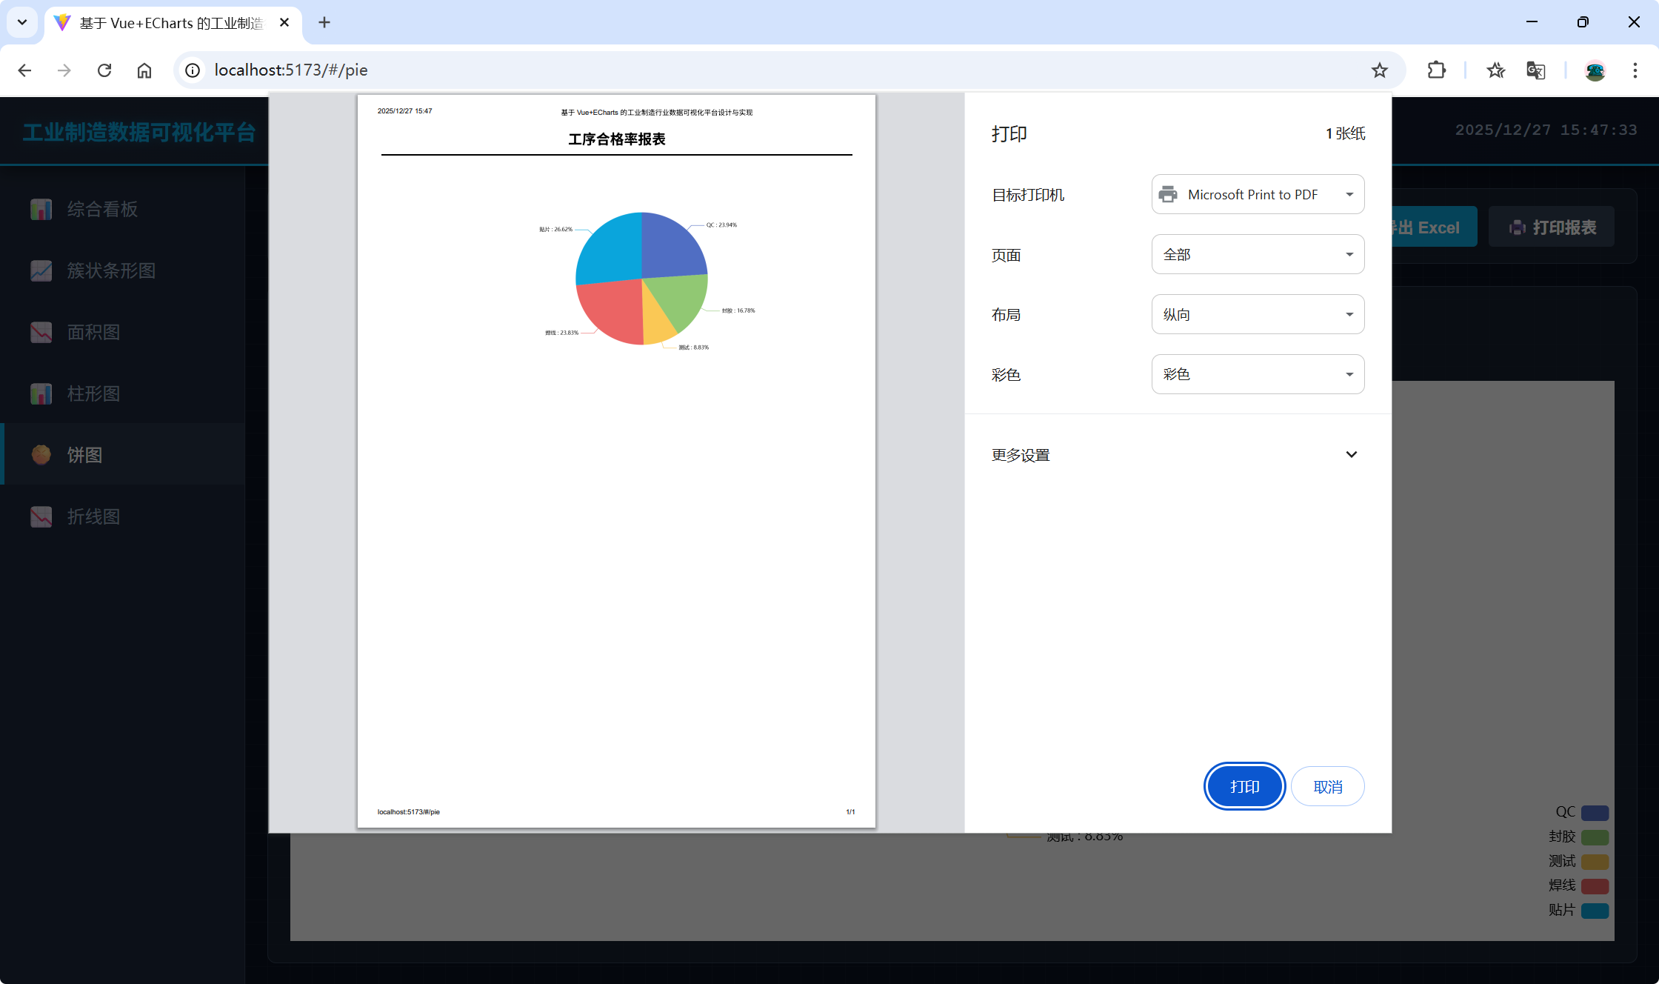

Slide 28
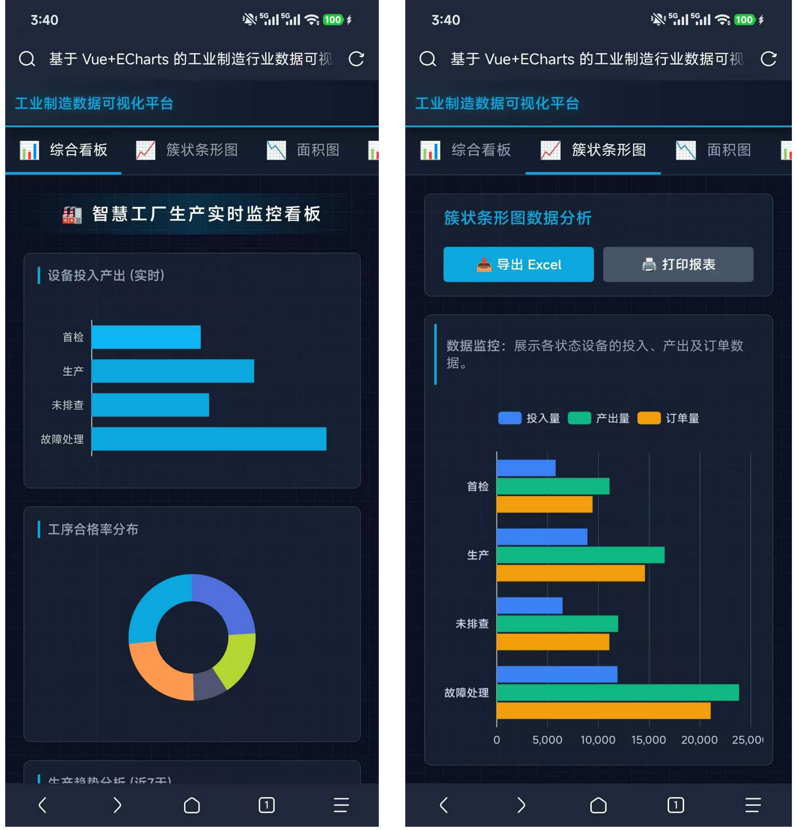
PowerShell
> industrial-viz@0.0.0 dev D:\Project\qingjiao\our-frontend-course-design-project
> vite --host
VITE v7.3.0 ready in 470 ms
➜ Local: http://localhost:5173/
➜ Network: http://192.168.247.1:5173/
➜ Network: http://192.168.78.1:5173/
➜ Network: http://10.10.152.86:5173/
➜ Network: http://172.27.240.1:5173/
➜ press h + enter to show help
package.json
"scripts": {
"dev": "vite --host",
"build": "vite build",
"preview": "vite preview"
},

Slide 29
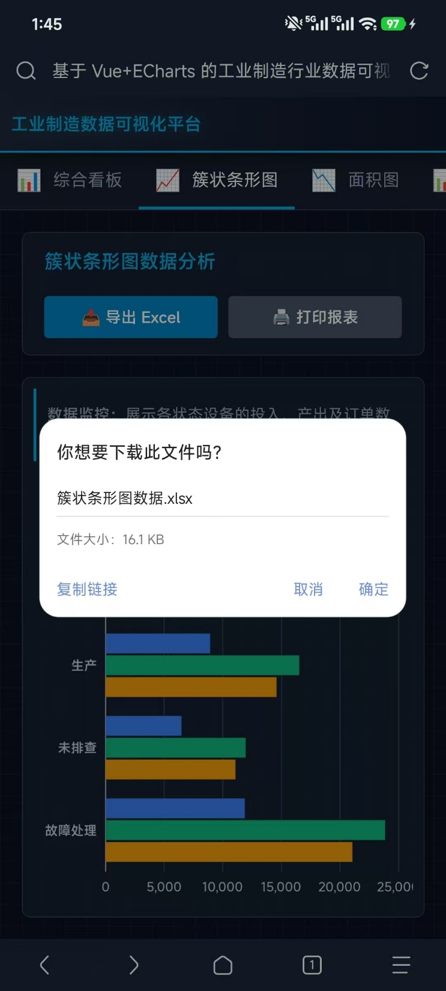
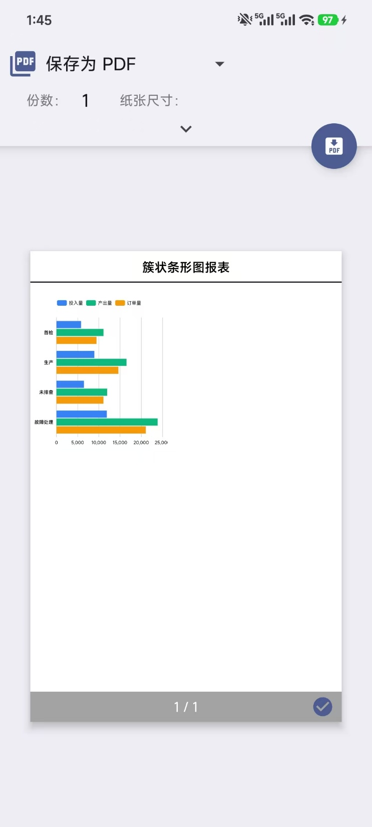

Slide 30
关键代码与实现
05

Slide 31
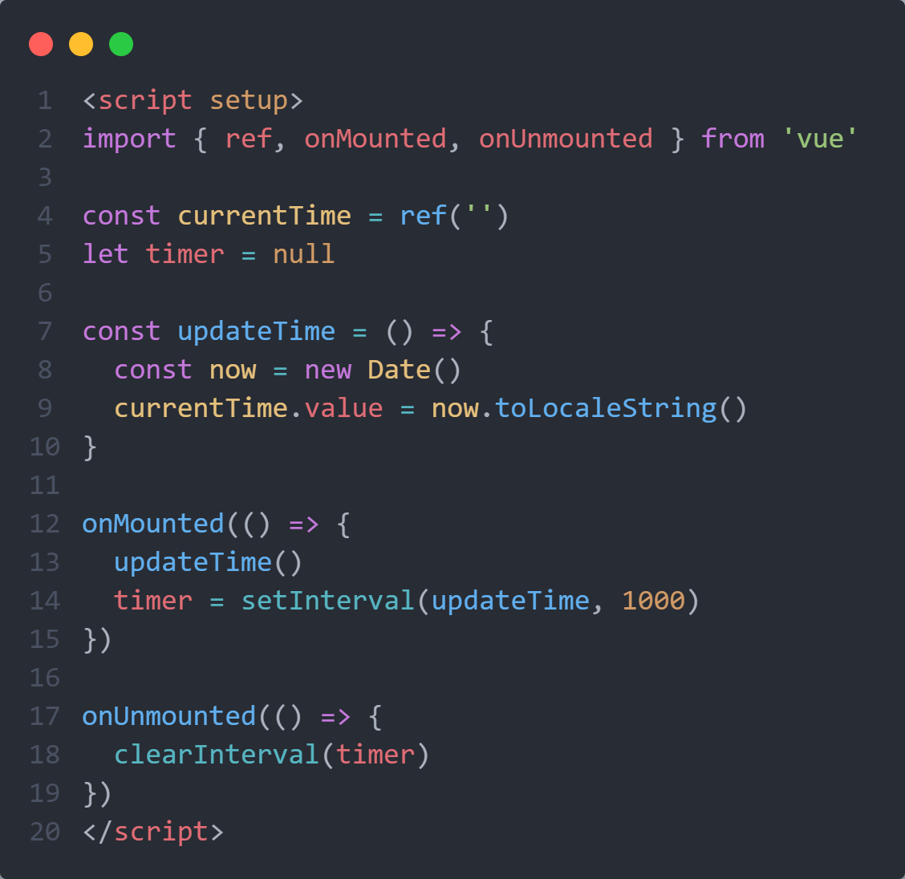
App.vue
实时更新的数字时钟
定义响应式数据
定义更新逻辑
生命周期管理（启动与销毁）：onMounted (组件挂载时) onUnmounted (组件卸载时)：防止内存泄漏，避免占用资源。

Slide 32
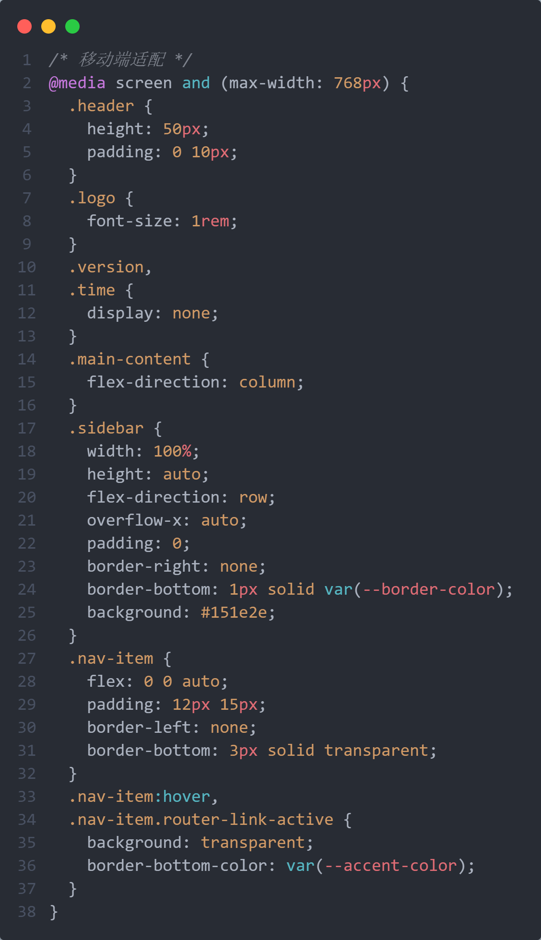
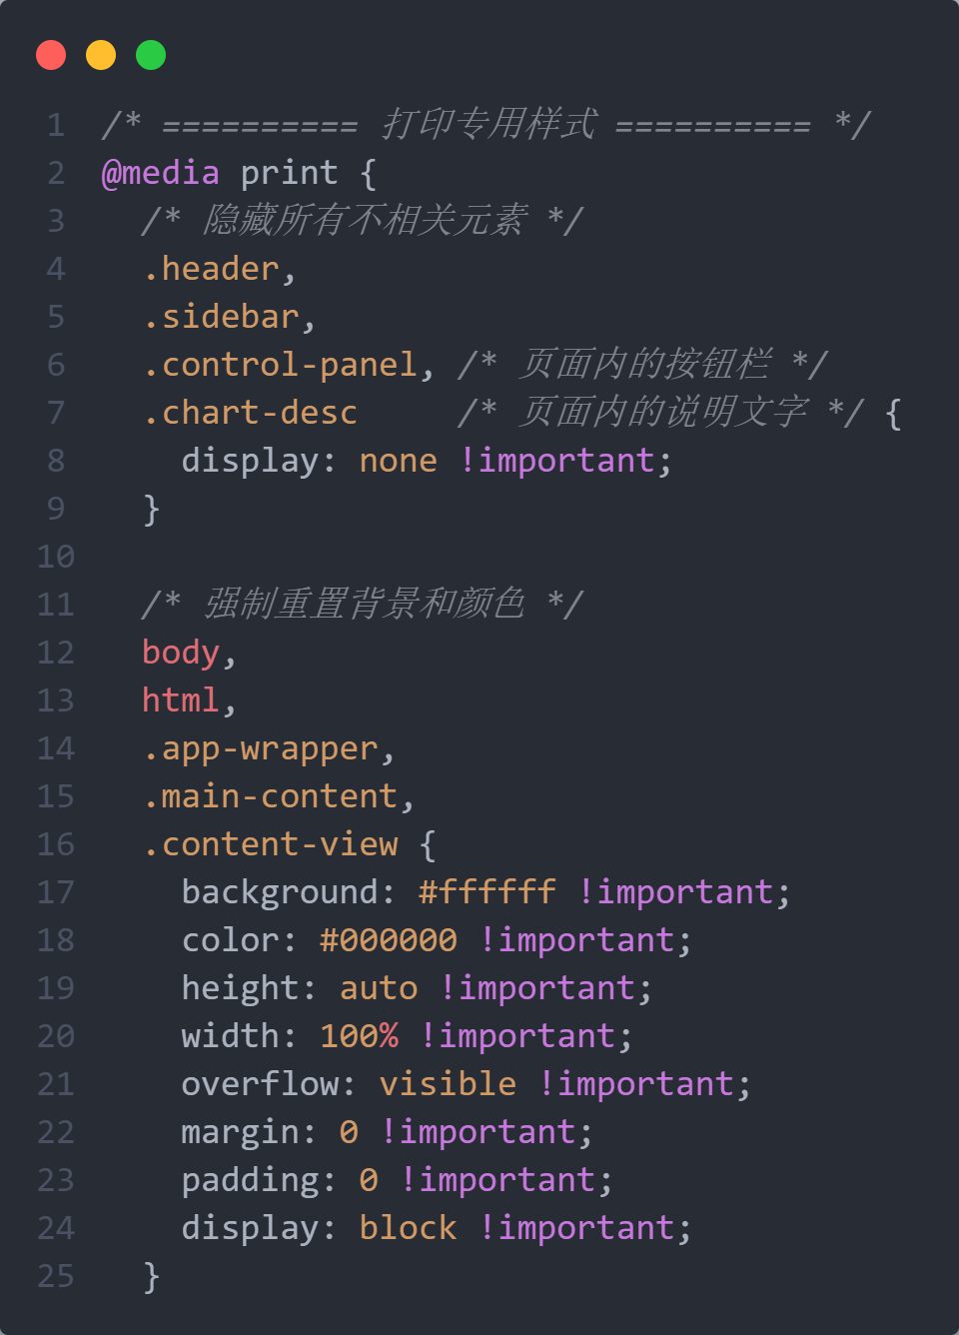
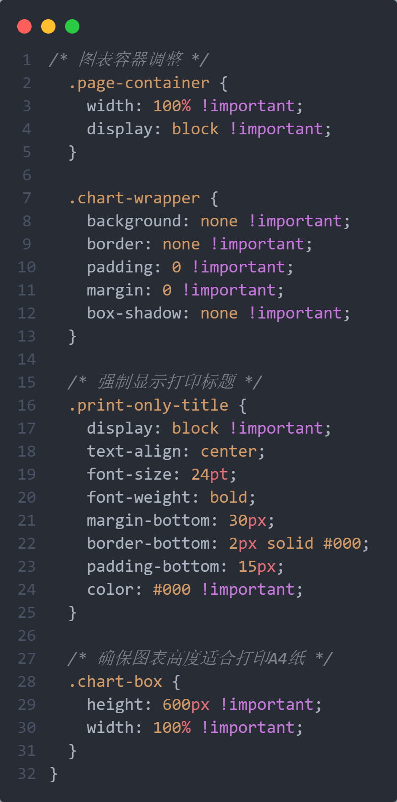

Slide 33
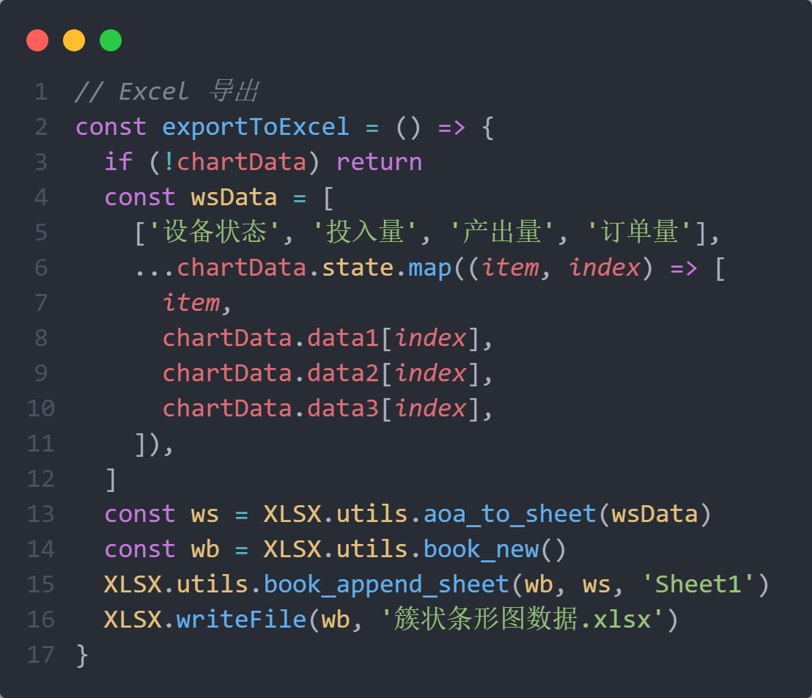
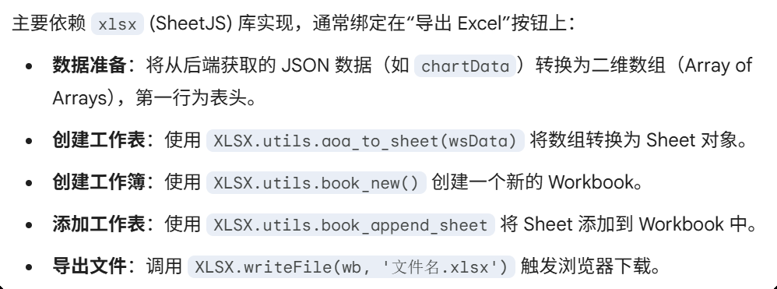

Slide 34
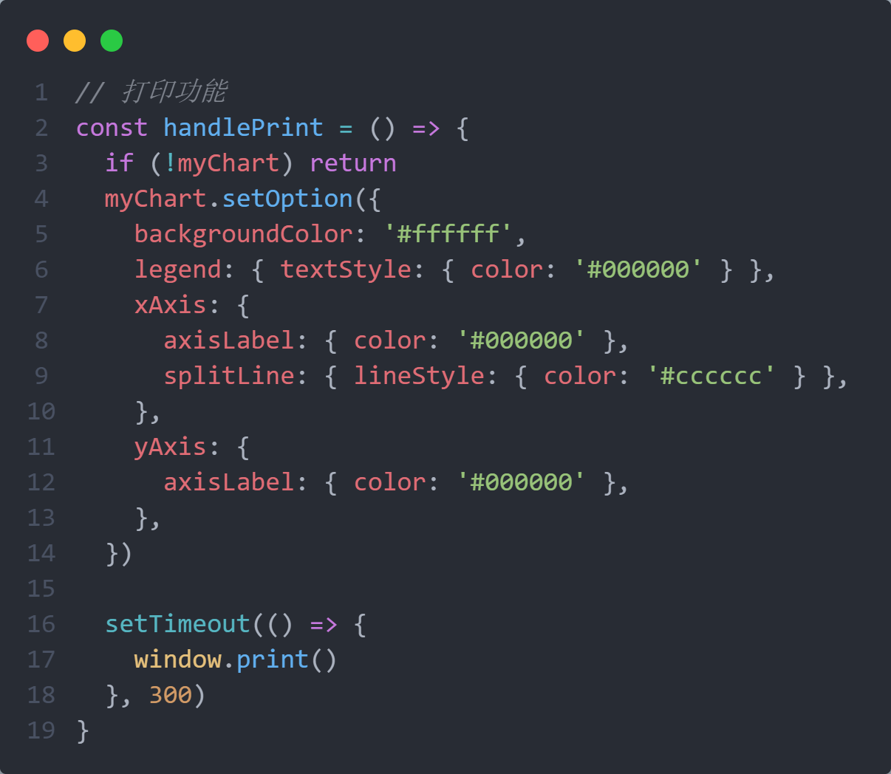
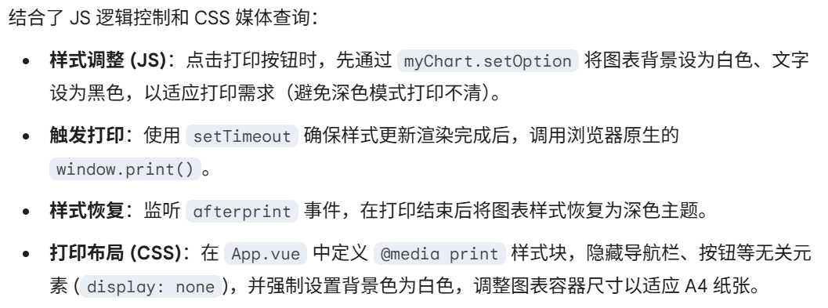

Slide 35
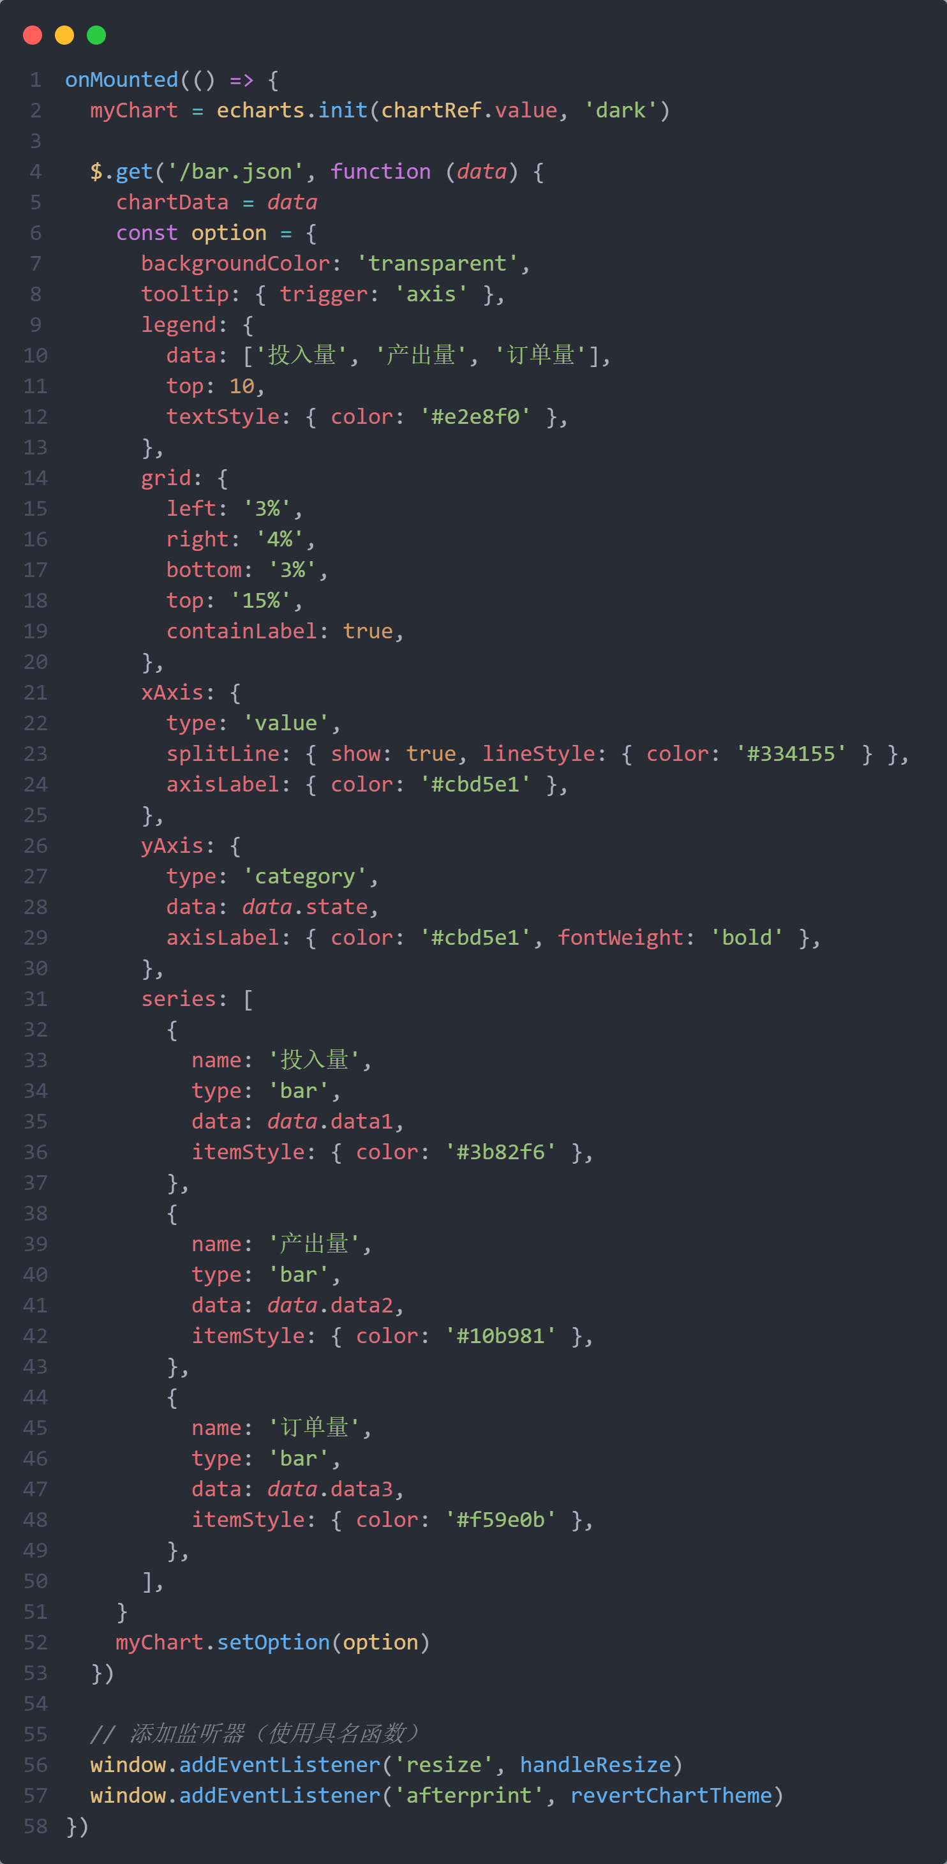
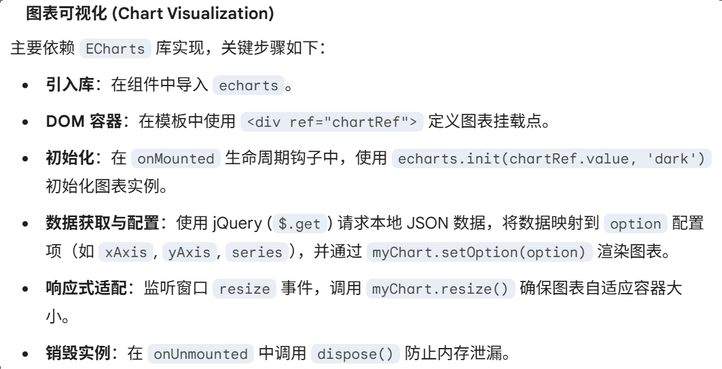
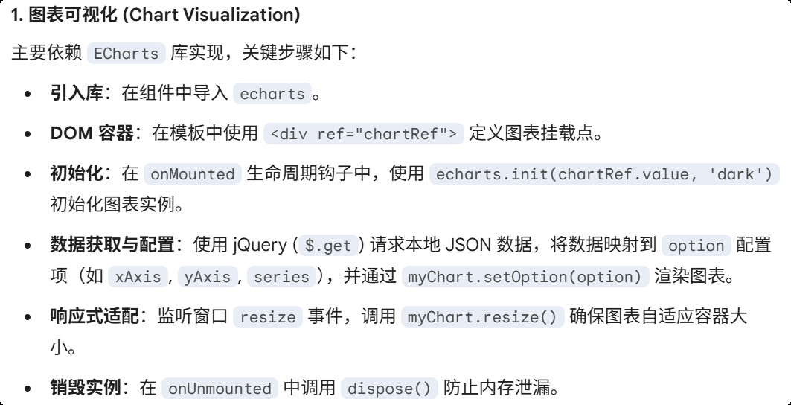

Slide 36
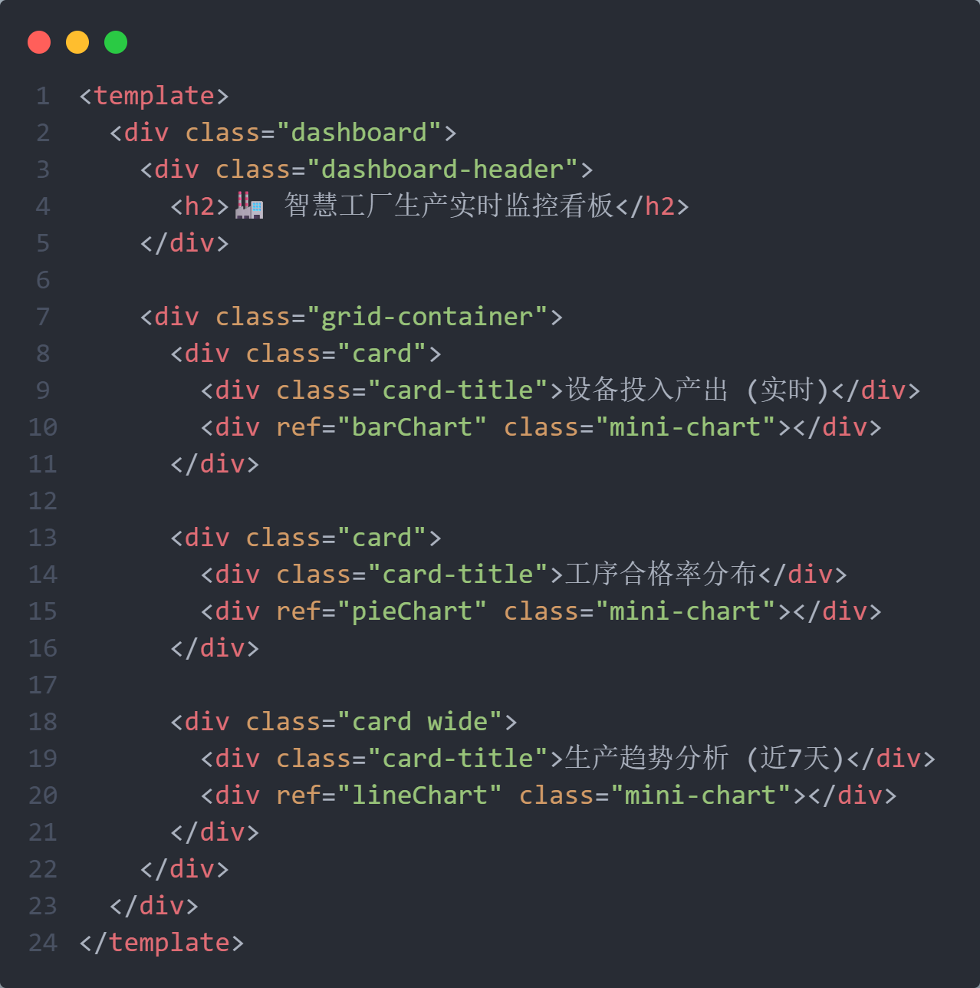
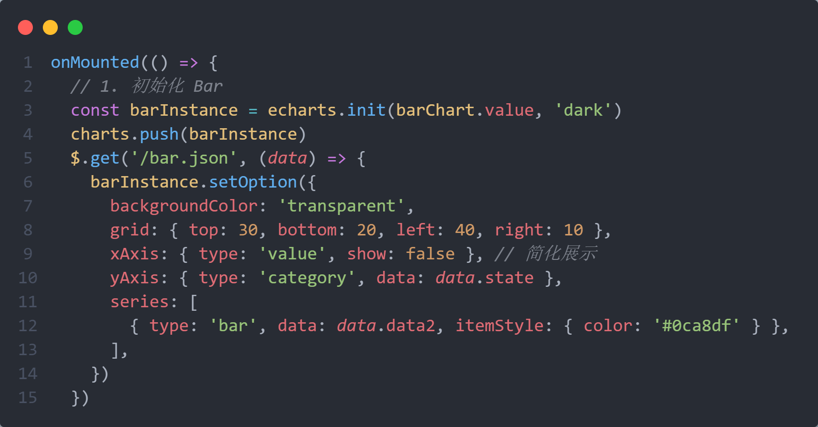
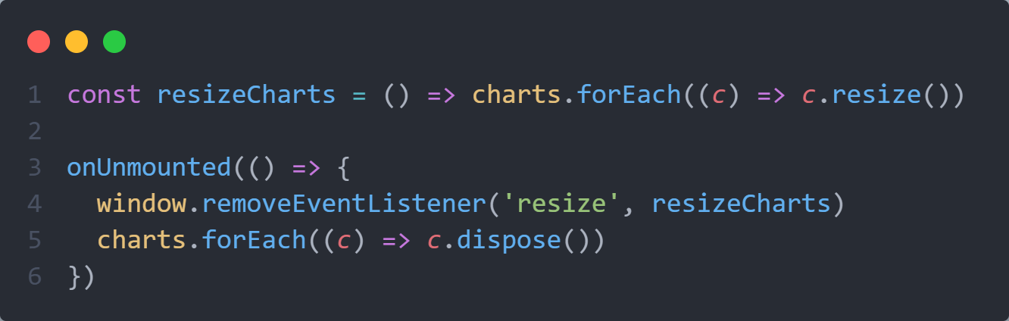

Slide 37
不足与展望
06

Slide 38
目前项目仍存在诸多功能与结构上的不足，存在以下改进空间：
移除 jQuery 依赖：目前项目中引入 jQuery 仅用于 $.get 请求 JSON 数据，这增加了不必要的包体积。建议替换为浏览器原生的 fetch API 或轻量级的 axios 库。
提取通用逻辑 ：Bar.vue、Line.vue 等组件中存在大量重复代码（如 ECharts 初始化、Resize 监听、导出 Excel、打印逻辑）。建议利用 Vue 3 Composition API 将这些逻辑封装为 useChart 钩子，提高代码复用性和可维护性。
ECharts 按需引入：目前使用 import * as echarts 全量引入，导致打包体积过大。建议改为按需引入所需的图表和组件以优化加载速度。
数据实时模拟：目前仅在页面加载时请求一次静态 JSON 数据，缺乏动态变化。建议采用前端的随机数算法实时模拟，或多 JSON 文件轮询模拟，在无后端下以低成本模拟真实的工厂生产实时流数据效果。

Slide 39
谢谢
THE END

